Slide 1
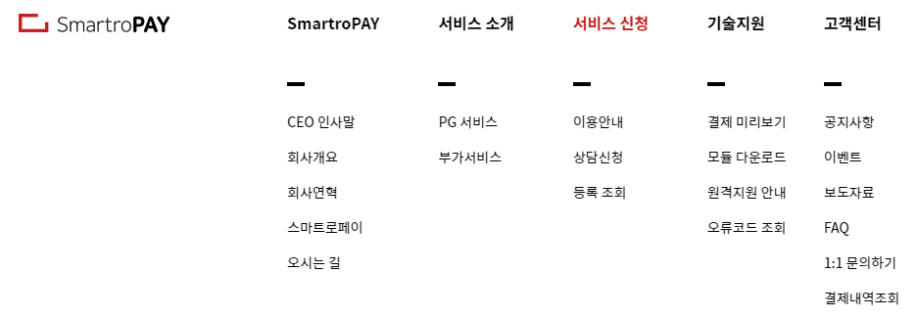
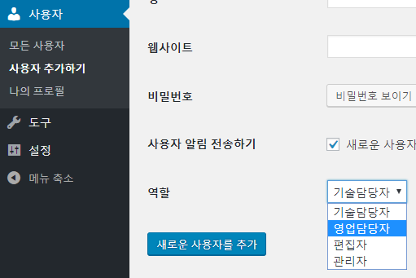
테섭 관리자 http://smartro.midashelp.com/wp-login.php ID : choima PW : choima@1234
실섭 관리자 https://pg.smartro.co.kr/wp-admin ID : choima PW : choima@1234 (SMS 인증문자 : 최명아 대리 휴대폰)
◀ 사용자 화면 - 상담신청, 1:1 문의하기 글 등록시, 담당자에게 메일 및 문자 발송됨 1. 현재 문자발송이 안되고 있음 문자 정상발송 되도록 수정 요청 2. 문자 발송시, “기술담당자” 관리자는 발송 제외
◀ 관리자 화면 관리자 구분값

